Slide 1
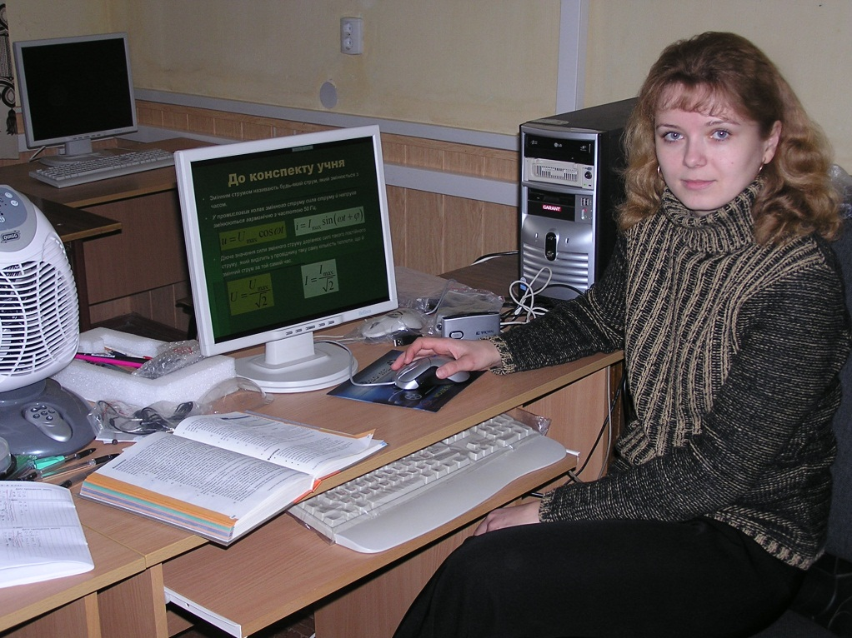
Презентація досвіду роботи Климчук Анни Юріївни
вчителя фізики Теребовлянської ЗОШ І-ІІІ ступенів №2
«Всіма можливими засобами необхідно запалювати у дітей гаряче прагнення до знань і навчання»
Я. А. Коменський

Slide 2
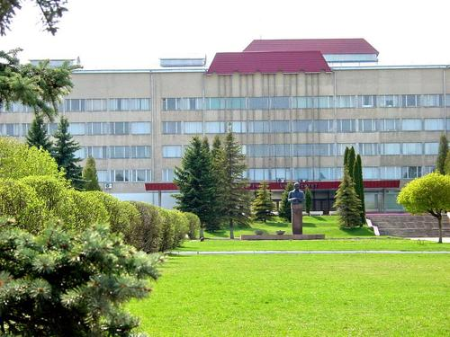
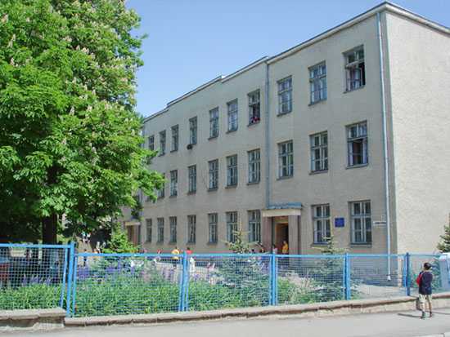
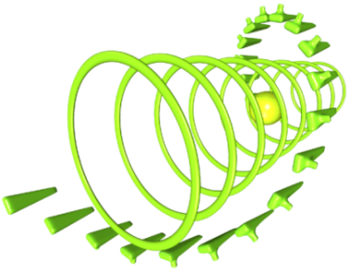
Автобіографічна довідка
В 1999 році закінчила фізико-математичний факультет Тернопільського державного педагогічного університету за спеціальністю: «Фізика, інформатика».
Стаж педагогічної роботи 13 років.
Вчителем фізики Теребовлянської ЗОШ І-ІІІ ст. № 2 працюю з 1999 року.
За результатами попередньої атестації встановлено вищу кваліфікаційну категорію, звання старшого вчителя.
Курси підвищення кваліфікації проходила в жовтні-листопаді 2006 року, квітні 2011 року.

Slide 3
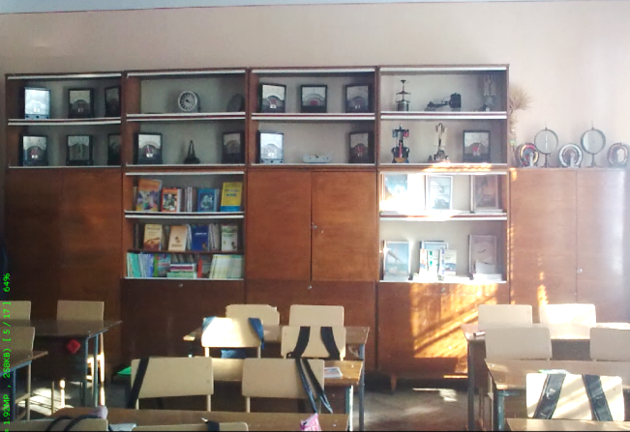
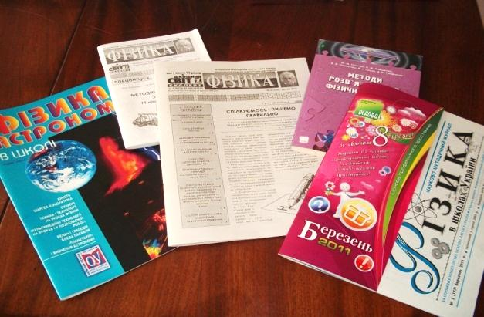
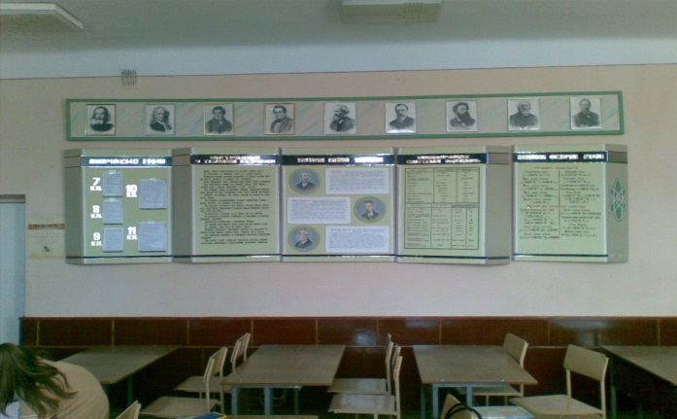
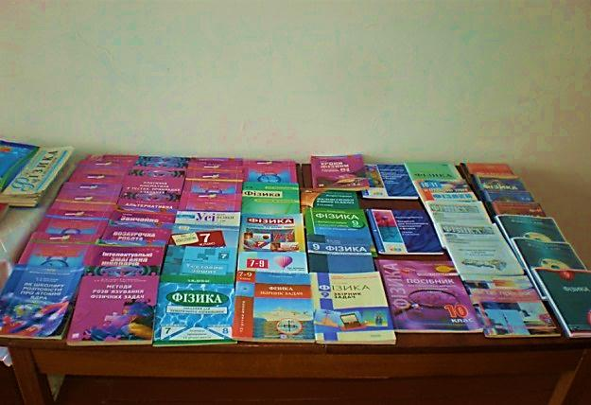
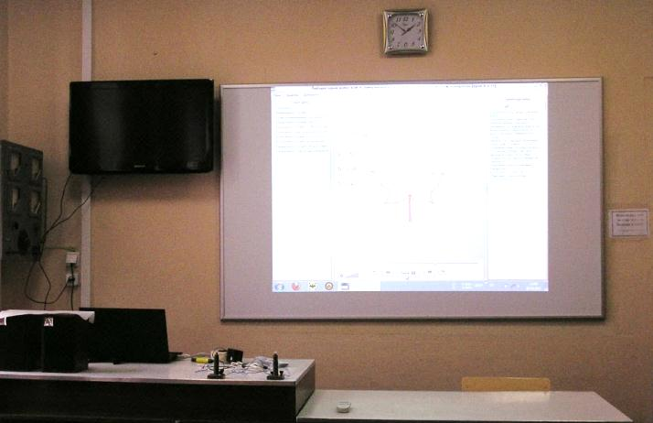
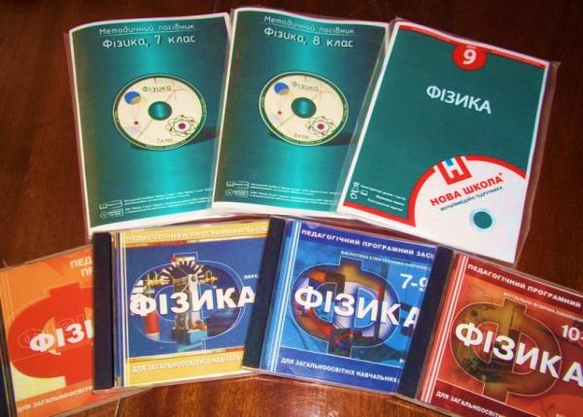
Кабінет фізики - творча лабораторія
постійно працюю над його оформленням і поповненням навчально-методичними посібниками, дидактичним і роздатковим матеріалом, створенням відеотеки і бази з програмного забезпеченя

Slide 4
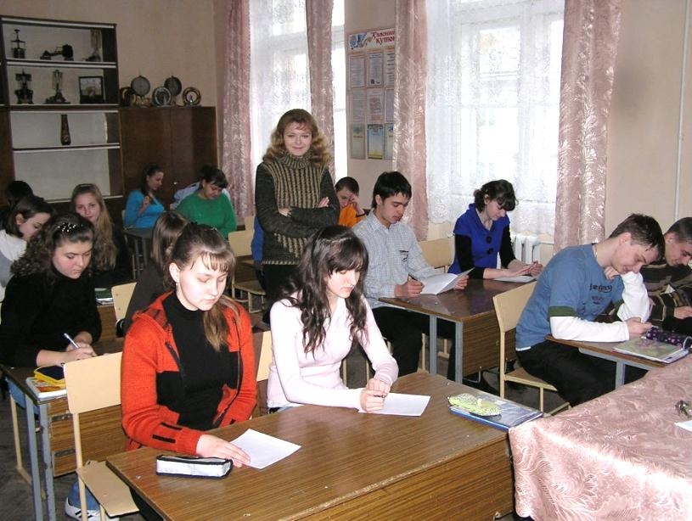
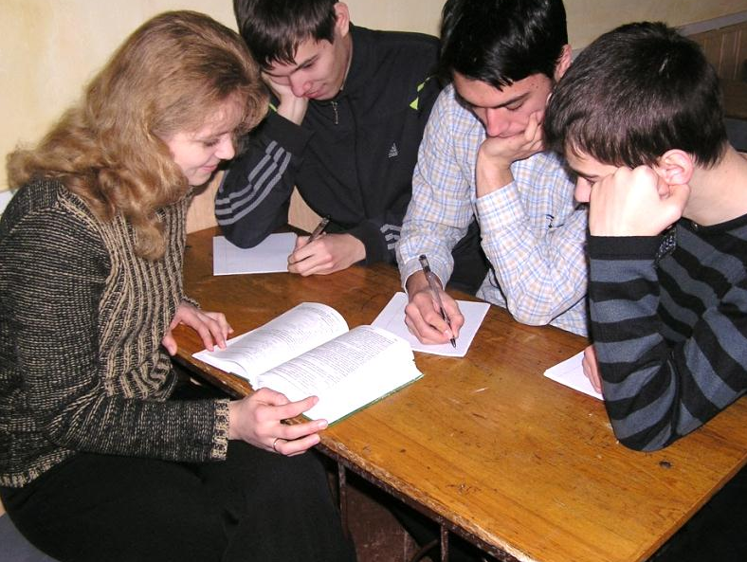
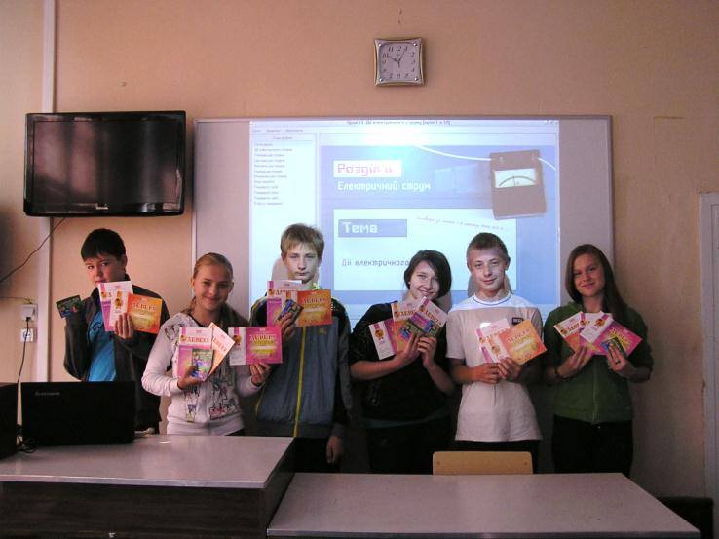
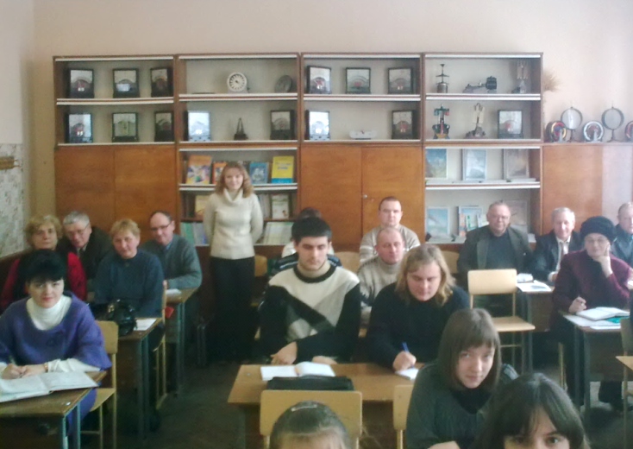
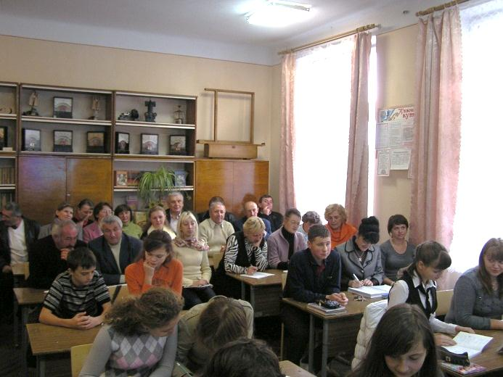
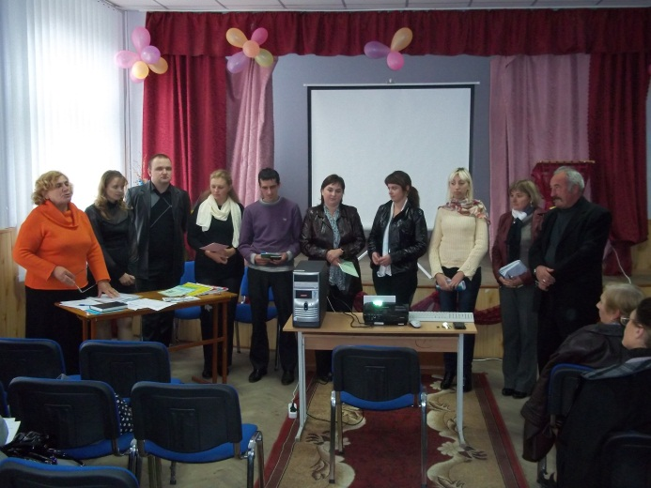
На базі кабінету проводжу навчальні заняття, організовую індивідуальну роботу з обдарованими школярами, позакласну роботу з фізики і астрономії, засідання районного методоб’єднань вчителів і школи молодих вчителів фізики району, семінари-практикуми

Slide 5
Використання інформаційно-комунікаційних технологій на уроках фізики і астрономії
Зміст проблеми:
Акценти проблеми
сприяння формуванню в школярів достовірних уявлень про фізичні явища і процеси у природі, підвищення їх пізнавальних інтересів
як ефективний засіб організації навчально-виховного процесу з фізики, тобто забезпечення комп’ютерної підтримки уроків, підготовки до уроків спеціальних презентацій
організація індивідуальної і групової форм роботи учнів з використанням мережі «Інтернет»
впровадження різних форм і методів роботи:
проблемного навчання
організації самостійної роботи
використання диференційованого підходу
організація самостійної навчально-дослідницької діяльності учнів, як інструмент обробки й аналізу навчальних досягнень школярів

Slide 6
Використання
під час вивчення
нового матеріалу
у демонстраційному
експерименті
Інформаційно-комунікаційні технології
на уроках:
при проведенні
лабораторних
робіт
під час
розв’язування
задач
при перевірці навчальних
досягнень школярів
при підготовці школярами
домашніх завдань

Slide 7
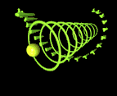
Під час вивчення нового матеріалу
Використання ІКТ супроводжує виклад нового матеріалу динамічними ілюстраціями, графічною інформацією, фотографіями, комп’ютерними моделями, текстами і відеофрагментами.
Все це оживляє матеріал, забезпечує демонстрацію того, що не вдається показати в натуральному експерименті чи важко сприймається на статичних малюнках.
Відеофрагмент, що демонструє “Принцип Гюйгенса” (Фізика, 11 клас)
Відеофрагменти “Наслідки аварії на ЧАЕС”

Slide 8
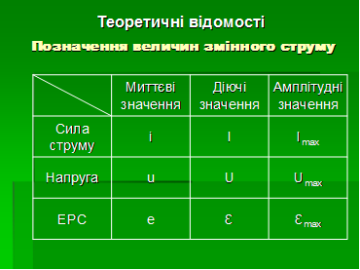
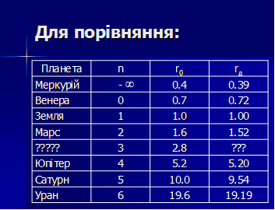
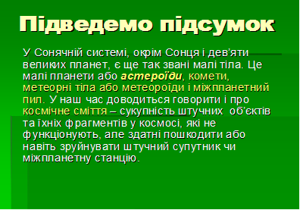
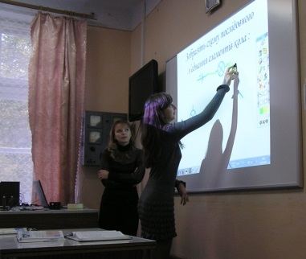
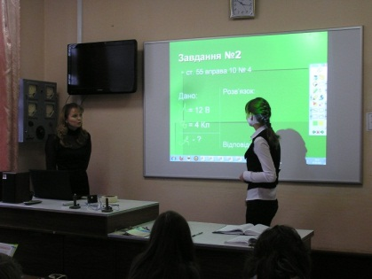
Для активізації розумової діяльності учнів використовую власноруч створені презентації, які мають рубрики:
«Спробуємо поміркувати»
«Пригадаємо»
«Слід пам’ятати»
«Для порівняння»
«До конспекту учня»
«Цікаво знати»
«Підведемо підсумок»
«Домашнє завдання»
Спробуємо поміркувати

Slide 9
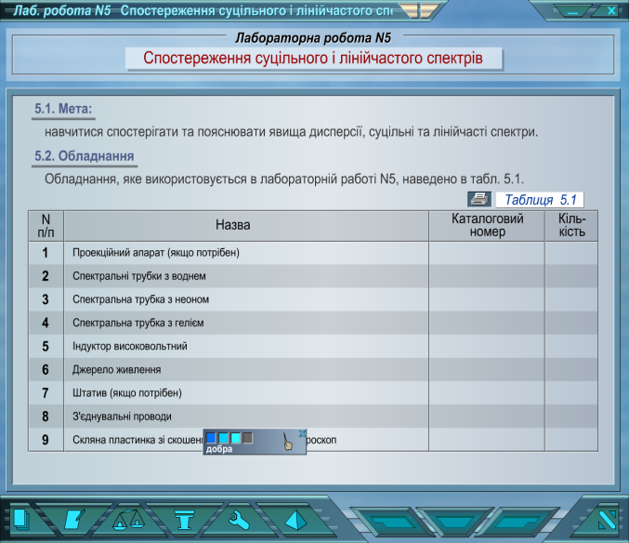
У демонстраційному експерименті та при проведенні лабораторних робіт
За умов відсутності окремих приладів, практикую проведення віртуальних експериментів та лабораторних робіт, які в певній мірі сприяють засвоєнню школярами програмового матеріал.

Slide 10
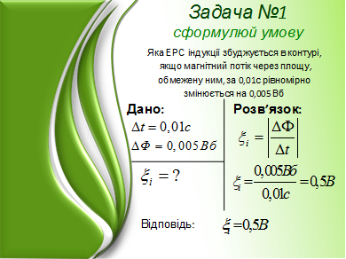
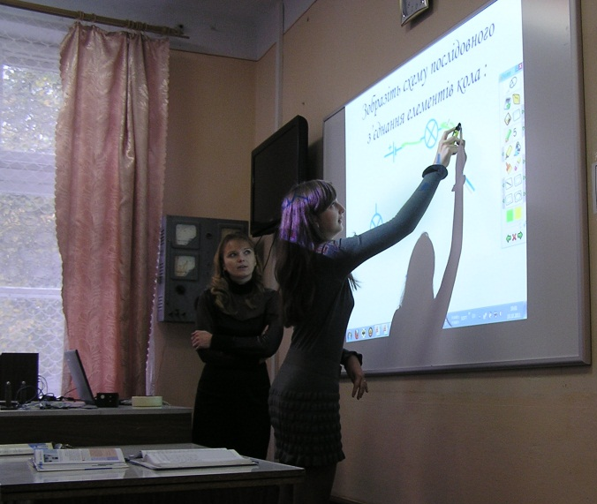
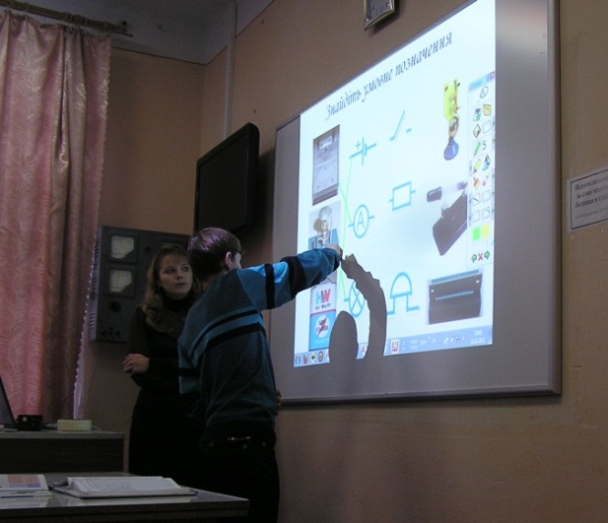
Під час розв’язування задач
комп’ютер використовується для представлення текстів задач, перевірки відповідей, розрахунків

Slide 11
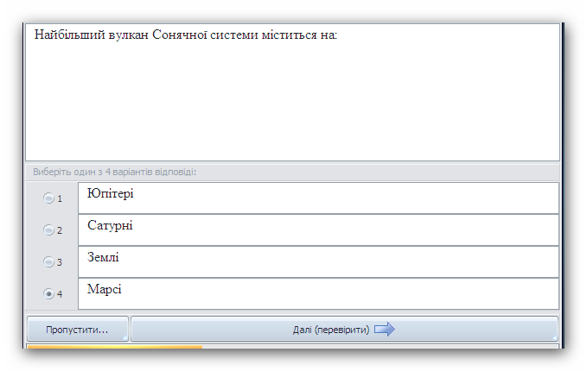
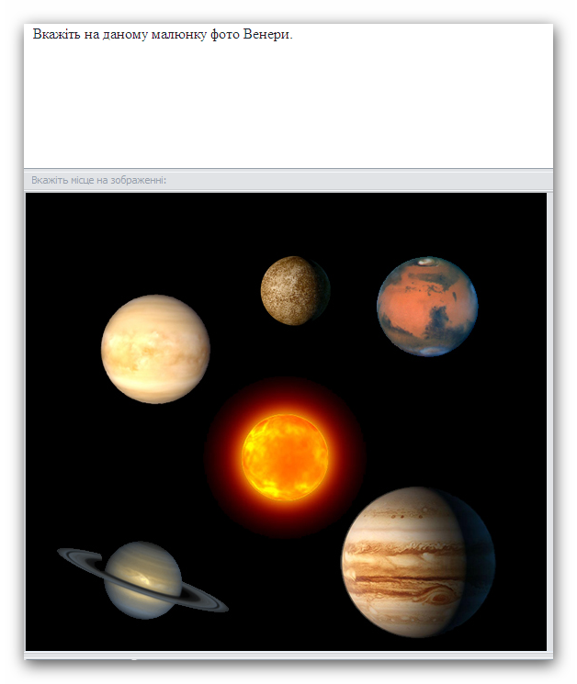
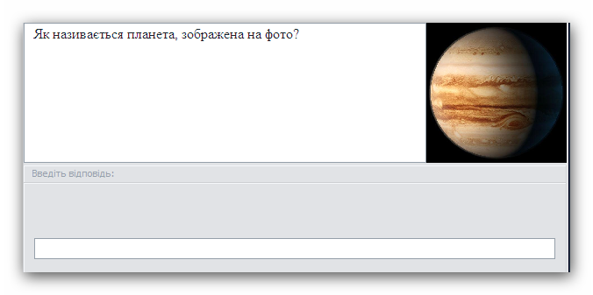
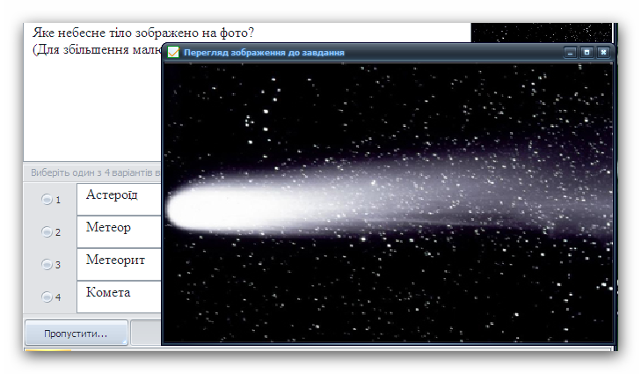
При перевірці навчальних досягнень школярів
використовую різні типи програм для створення тестів, що дають можливість не тільки поетапно контролювати знання школярів,
а і швидкий кінцевий результат.

Slide 12
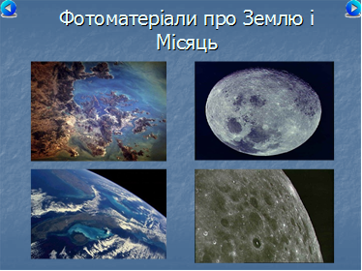
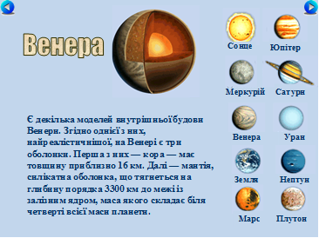
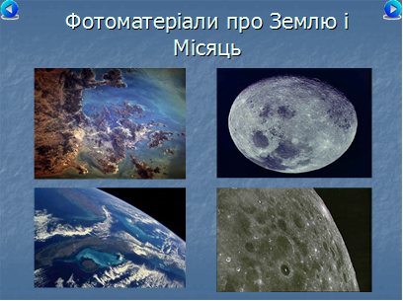
Використання школярами комп’ютера при підготовці домашніх завдань
Наприклад, слайди з робіт учнів:

Slide 13
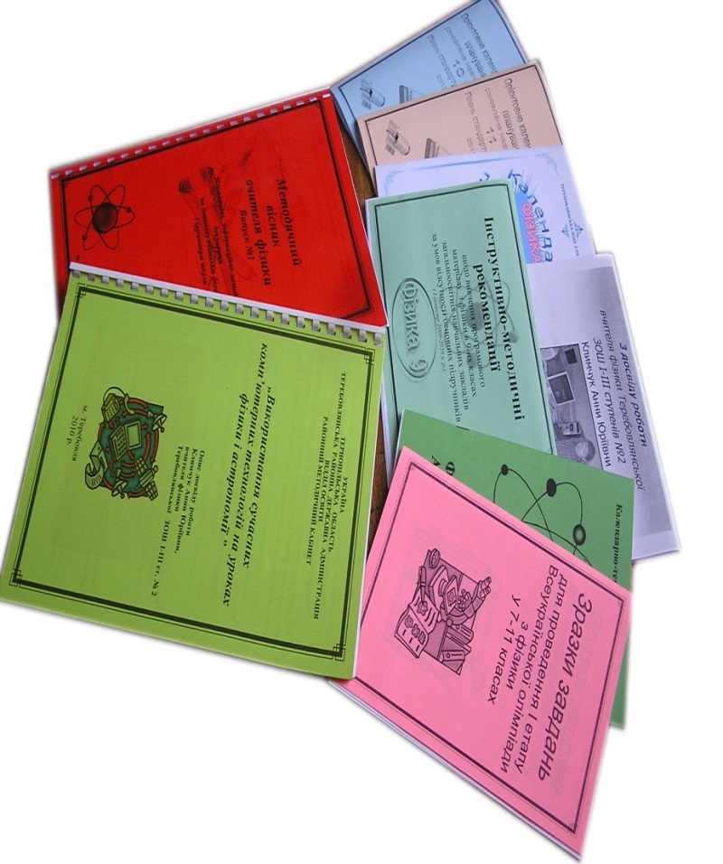
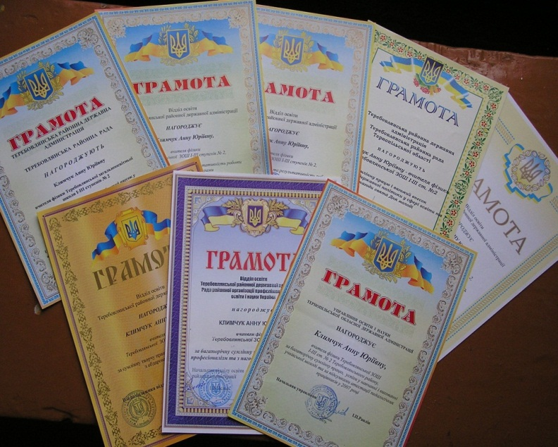
Електронне портфоліо, видавнича діяльність та нагороди
Календарно-тематичне планування уроків
Сценарії позакласних заходів
Що я знаю і вмію робити
Перевірте свої знання
Історичні довідки
Електронний архів задач і вправ
Тестові завдання
Контрольні і самостійні роботи
Презентації до тем, що вивчаються
Тексти олімпіадних завдань
Дидактичні завдання в розрізі класів і тем
Поурочні плани

Slide 14
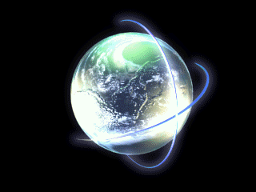
Результативність роботи
Діаграма призових місць учнів у ІІ-ІІІ етапах Всеукраїнської олімпіади з фізики та астрономії
Діаграма динаміки участі школярів у Всеукраїнському фізичному конкурсі «Левеня»

Slide 15
Процес організації навчання учнів із використанням інформаційних технологій дозволяє :
ефективно вирішувати проблему наочності
індивідуалізувати процес навчання
сформувати в учнів уміння самостійно аналізувати й виправляти допущені помилки
вдосконалюються навички самоконтролю
розвивати творчу активність учнів
здійснювати контроль результату навчання

